Slide 1
WEALTH BREAKTHROUGH · DAY 4
AI 时代的财富趋势
当旧地图失效，
你如何前进？
启昌 主讲 / Day 4 · AI 时代的财富趋势 / 2026.05.15

Slide 2
OBSERVATION
一 个 观 察
过去两年，我注意到一个现象：
那 些 最 努 力 的 人 ，
往 往 是 最 焦 虑 的 人 。

Slide 3
WHY
一 个 追 问
为 什 么 ？
当我们把"努力"当作唯一的成功标准时，
往往忽略了 方向感 和 判断力 的重要性。

Slide 4
CORE HYPOTHESIS
核 心 假 设
AI 不是 工具革命，
而是 价值评估体系的革命。
过 去 值 钱 的 东 西
过 去 有 效 的 策 略
≠
≠
未 来 值 钱 的 东 西
未 来 有 效 的 策 略

Slide 5
GALLUP · AI 自动生成
AI 读了我的 20 万字内容，自动生成了盖洛普报告
基于对启昌思想体系、行为模式、成长轨迹的深度分析 · AI 自动识别 Top 10 优势主题并提炼组合
一 · TOP 10 核心优势识别
二 · 核心组合 · 知识生产引擎
三 · 战略组合 · 方向选择系统
01
学习
Learner
学习 + 思维 + 搜集 + 分析
战略 + 前瞻 + 分析
02
思维
Intellection
= 知识创造能力
= 正确决策能力
03
搜集
Input
04
分析
Analytical
学习
提供持续的知识输入和成长动力
前瞻
看到未来趋势
05
战略
Strategic
搜集
建立丰富的信息和案例库
战略
从多选项中找到最优路径
06
信仰
Belief
分析
评估风险和机会
07
责任
Responsibility
思维
进行深度反思和哲学思考
08
前瞻
Futuristic
分析
将信息转化为洞察和方法论
关键决策 · 三次正确选择
09
个别
Individualization
· 选择特斯拉 · 新能源趋势
10
统筹
Arranger
· 2021 离职创业 · 个人 IP 红利
· 2023 大量买入 · 市场低估
数据来源：AI 基于启昌公开写作 20 万字（公众号 / 知识星球 / 课程讲义）深度分析自动生成 · 2026-05

Slide 6
STRATEGY · AI 360° 战略分析
AI 读了 2 万篇内容，自动生成了私董会战略发展建议
基于 380 位私董会 × 20,573 条知识星球帖深度挖掘 · 全部原话引用均有成员真实发帖 · 未经虚构
PART 0 · 你做对了什么
PART 1 · 交付价值排行榜
已建成的护城河
TOP 5 · 按私董感知强度
四轮驱动
财富 + 健康 + 关系 + 认知 · 稀缺活法
01 年度两次线下大课
皇冠 · 情感浓度 + 绩效爆点
复利人生
被 380 位私董内化为个人语言系统
02 财务富足训练营 5.0
产品主干 · 家庭 + 理财双复盘
心智迭代
从「教投资」→「教思考」→「教做人」
03 白银 / 黄金会员评级
游戏化 · 持续学习引擎
情感氛围
"敢慢下来，敢不操作" · 雪球大 V 给不了
04 复利挑战
月度挑战 + 小组陪伴 · 生活方式外渗
PART 3 · 改进建议
PART 3 · 真正的护城河
A 类 · 高 ROI · 低投入 · 2026 Q2 就能做
关系 + 场域 · 不是"内容"
A1 新人 90 天 Checklist
AI 自动打卡 · 留存率 +20%
人群 curation
筛选出 几百个什么样的人
A2 启昌每周操作记录
8 点固定 · 5 分钟图文 / 音频
场域设计
真诚、相互支持、长期主义，支持相互链接
A3 保单 Review 服务
半自动 · 一页诊断 · AI + 启昌签名
场域创造
抖音 / B 站 KOL 做不到
A4 投资情绪急救包
大跌 / 大涨 / 新闻三种模板 · 1 小时上线
2026 招新重点
从"内容"转向"你能在这里遇到谁"
数据来源：AI 基于启昌私董会知识星球 380 位成员 × 20,573 条发帖深度挖掘自动生成 · 2026-05

Slide 7
?
QUESTION
你 人 生 最 值 钱 的 资 产
是 什 么 ？

Slide 8
COMMON ANSWER
大 多 数 人 的 答 案 · 正 在 快 速 贬 值
贬 值 中
贬 值 中
贬 值 中
学历 / 专业背景
职位 / 公司光环
技能 / 经验
▼
▼
▼
通行证已普及
光环正在剥落
替代风险攀升
知识垄断的
时代通行证
平台赋予的
资源获取权
深耕多年的
专业壁垒
这三样东西，正在以你想象不到的速度贬值

Slide 9
DECAY · 1
学 历 的 旧 逻 辑
过去：稀缺资源
现在：基础门槛
在过去，学历 = 知识垄断 = 社会通行证。
· 学历意味着掌握极为稀缺的、受限的知识资源
· 它构成职业准入的核心壁垒
· 是企业筛选人才的金标准
学历从"稀缺资源"
向"基础门槛"转变
边际效应正在迅速递减
竞争壁垒消融
→
核心洞察：学历从"稀缺资源"向"基础门槛"转变，边际效应迅速递减

Slide 10
NEW REALITY · DATA
新 现 实 ： 知 识 获 取 成 本 趋 近 于 零
贬值资产 · 第一部分 · 关键数据与趋势
高校毕业生 · 创历史新高
阅读速度
GPT-4 美国医师执照考试
1179万
< 1分钟
93%/95%/92%
2024 中国高校毕业生
学历竞争加剧
Claude 读完一本书
（~75,000 字）并提炼要点
Step 1 / 2 / 3 准确率
传统专业壁垒瓦解
知识获取成本 → 趋近于零（边际成本 ≈ 0）· AI 正在抹平信息差
数据来源：教育部、人社部 2024 / 教育部《2024 年全国教育事业发展统计公报》／Anthropic 100K Context 公告（2023.05）／JMIR Medical Education、PMC 论文

Slide 11
当 知 识 可 以 瞬 间 调 取 ，
你 的 竞 争 优 势 不 再 是 「 知 道 什 么 」 ，
而 是 「 能 用 知 识 做 出 什 么 判 断 」 。

Slide 12
DECAY · 2
地 位 的 旧 逻 辑
过去有效
现在失效
头衔 = 资源获取权 = 安全感
· 高职位代表资源分配权
· 更高薪酬 + 更好福利
· 更稳定的职业前景
中层管理岗位
大幅缩减
层级正在消融
权威被"真实"取代
→
AI 时代，组织扁平化加速。当离开平台时，真正的价值才会显现

Slide 13
TRAP
平 台 依 赖 症 ： 最 危 险 的 认 知 陷 阱
真 实 价 值 能 力 评 估
危 险 信 号
⚠
离开平台后，资源和人脉迅速流失
⚠
市场需要的不是"管理经验"，而是"具体能力"
⚠
被优化后，6 个月找不到工作
建立可迁移的核心能力，而不是依赖平台的授权

Slide 14
?
QUESTION
我 为 什 么 离 开 腾 讯 ？

Slide 15
AI 时 代 ， 组 织 扁 平 化 。
层 级 正 在 消 融 ，
权 威 正 在 被 「 真 实 」 取 代 。

Slide 16
DECAY · 3
技 能 的 旧 逻 辑
贬 值 资 产 · 第 三 部 分
在 过 去 ， 深 耕 一 个 领 域 意 味 着 成 为 该 领 域 的 专 家 — 这 种 专 业 性 构 成 了 个 人 的 核 心 竞 争 力
稀缺性
技能门槛高 · 深度积累
稳定性
长期价值 · 竞争壁垒
时间成本
10 年成为专家
技 能 的 价 值 在 于 不 可 替 代 性 · 但 过 去 专 家 地 位 的 稀 缺 性 ， 正 在 被 AI 打 破

Slide 17
REPLACEMENT SPEED
替 代 速 度 表 ： AI 技 能 替 代 进 度
不同技能类型被 AI 替代的程度与速度对比
视觉设计
高风险
Midjourney · DALL·E
Stable Diffusion
文案写作
高风险
GPT-4 · Claude · Jasper
代码编写
中风险
Copilot · Cursor
CodeWhisperer
翻译同传
极高风险
GPT-4 实时翻译 · DeepL
数据分析
高风险
ChatGPT Advanced · Tableau
风险分级：中风险 = AI 作为辅助工具 · 高风险 = 多数工作流可被替代 · 极高风险 = 行业结构已重塑

Slide 18
HALF-LIFE
技 能 半 衰 期 ： 从 1 0 年 到 2 . 5 年
贬 值 资 产 · 第 三 部 分 · 技 能 贬 值 加 速
你花了 10 年成为专家，可能 2 年就被追上
过 去 成 为 专 家
10 - 15 年
一 般 技 能（当 前）
5.0 年
技 术 类 技 能（当 前）
2.5 年
WEF 预 测 2 0 3 0 年
2.5 年
0
3
6
9
12
15
过去 → 现在 → 未来：成为专家所需时间断崖式坍缩
数据来源：IBM Institute for Business Value · 一般技能半衰期约 5 年、技术类约 2.5 年；WEF 预测 2030 年平均技能半衰期降至 2.5 年（注：原稿"麦肯锡"为误归因，已订正）

Slide 19
?
QUESTION
AI 无 法 替 代 什 么 ？
增 值 资 产 的 底 层 逻 辑

Slide 20
GROWING ASSETS
AI 无法替代的三种能力 · 越来越值钱的三种资产
认知
关系
心力
判断力
连接力
定 力
→ 金融资产
→ 信任资产
→ 心力资产
明智投资与风险观察
构建管理财富的核心系统
在 AI 生成的内容海洋中
建立真实的人类连接网络
在外部动荡与变化之中
保持内在的极致稳定
三 力 = AI 时 代 的 财 富 新 地 图

Slide 21
CONCEPT · FINANCIAL
金 融 资 产 的 定 义
可以进行风险管理、并产生稳健增值的资产 · 涵盖从底层安全保障到长期高收益的多元化配置
现金与存款
固定收益类
流动性与安全底座
应对突发风险的基础保障
债券与稳健理财
资产组合的稳定器
权益类资产
另类资产
股票与偏股基金
获取企业长期盈利增长
数字资产、黄金等
独特避险属性 / 超额收益潜力
金 融 资 产 持 续 增 值 = 深 度 认 知 × 情 绪 管 理 能 力

Slide 22
AI BOUNDARY
AI 的 边 界 ： 什 么 能 做 ， 什 么 不 能
在金融投资领域，AI 的能力边界与人类的不可替代性
AI 能 做 的 85%
AI 不 能 做 的 15%
分析财报 → 快速解析财务数据
陪你穿越关键决策时刻 → 决策的支持
生成投资建议 → 基于历史数据
管理你的恐惧与贪婪 → 情绪管理
回测历史数据 → 验证策略表现
在市场崩溃时保持理性 → 极端判断力
优化资产配置 → 自动调整组合
建立属于你的投资哲学 → 个性化理念
15% 才是你的护城河
金 融 资 产 持 续 增 值 的 核 心 = 深 度 认 知 × 情 绪 管 理 能 力

Slide 23
AI 可以给你信息，
但无法给你「系统的认知和情绪的稳定」。
这才是真正的竞争力。

Slide 24
CONCEPT · TRUST
信 任 资 产 的 定 义
在 AI 生成的内容海洋里 · 一个真实的人类连接 价值千金
差异化
时间
真实独特的个人经历
长期积累的信任关系
信任
资产
一致性
持续稳定的价值输出
信 任 资 产 = 差 异 化 × 时 间 × 一 致 性

Slide 25
WHY TRUST GROWS
为 什 么 信 任 在 增 值 ？
在 AI 生成的内容海洋里，一个真实的人类连接，价值千金
外 部 世 界 · 4 大 痛 点
你 的 优 势 · 4 大 价 值
信息泛滥（严重）
真实的经历（独特）
内容同质化（严重）
独特的视角（稀缺）
AI 生成内容（激增）
人类的温度（珍贵）
算法推荐茧房（困住）
跨界的连接（价值）
外 部 ：信 息 过 载 + 信 任 缺 失（危 机） → 你 的 ：真 实 + 独 特 + 有 温 度（增 值）

Slide 26
人 们 不 再 为 「 信 息 」 付 费 ，
而 为 「 真 实 的 人 」 付 费 。
你 的 故 事 、 选 择 、 笨 拙 与 成 长 ——
这 些 是 AI 无 法 复 制 的 。

Slide 27
CONCEPT · MENTAL
心 力 资 产 · 最 底 层 最 重 要
金 融 资 产
信 任 资 产
心 力 资 产
心力资产是其他所有资产的基础 — 没有心力，其他资产难以发挥作用

Slide 28
WHY MENTAL GROWS
为 什 么 心 力 在 增 值 ？
外部动荡中保持内在稳定的能力，正在成为最稀缺的资产
外 部 世 界 · 4 大 挑 战
你 的 内 心 · 4 大 需 求
信息爆炸（数据 20 年扩张约 10 万倍）
需要稳定（在动荡中保持内在稳定）
变化加速（产品 / 行业生命周期被压缩）
需要定力（面对诱惑时保持专注）
情绪过载（焦虑传播 + 每日数百决策）
需要清晰（情绪稳定 + 方向感）
心 力 资 产 公 式 = 决 策 质 量 × 长 期 坚 持 能 力
数据来源：IDC、Wikipedia "Information Explosion"：全球数据总量过去 20 年扩张约 10 万倍
摩尔定律 + 吉尔德定律 + 智能手机互联网产品迭代实例（变化加速无单一权威统计源）

Slide 29
THREE ORIGINS
心 力 的 三 个 来 源
I
II
III
被 看 见
被 托 举
被 启 发
不孤独 — "原来我不是一个人"
有支持 — "低谷时有人拉我一把"
有指引 — "困惑时有人点拨一下"
在困惑和迷茫时
有人看见你的存在
让你感到不再孤独
在低谷和困难时
有人托举你
给你力量和支持
在迷茫和困惑时
有人启发你
给你方向和指引

Slide 30
WEALTH ASSET MODEL
富 足 人 生 资 产 模 型
金融资产
信任资产
财富管理能力
真实人际连接
富足
人生
心力资产
内在稳定性
富 足 人 生 = 金 融 资 产 × 信 任 资 产 × 心 力 资 产

Slide 31
?
QUESTION
AI 时 代 ，
如 何 让 三 大 核 心 资 产 增 值 ？
如 何 创 造 自 由 幸 福 的 人 生 ？

Slide 32
WHAT IS IT
启 昌 私 董 会 是 什 么 ？
PORT
CAMPUS
长 期 主 义 者 的
财 富 港 湾
终 身 学 习 者 的
富 足 人 生 大 学
启 昌 私 董 会

Slide 33
CLOSED LOOP SYSTEM
富 足 人 生 系 统 · 四 层 交 付 闭 环
认 知 升 级
方 向 感 与 框 架
富 足 生 态
同 频 连 接
教 练 陪 跑
深 度 社 交 归 属 感
贴 身 指 引 推 动 力
机 会 捕 捉
实 战 投 资 实 践 场
四 层 协 同 · 闭 环 驱 动 · 富 足 生 态

Slide 34
COGNITION
认 知 升 级 — 方 向 感
模块
内容
核心价值
复利人生大课
系统学习复利思维
建立财富管理底层框架
全球投资课
跨市场配置策略
国际视野与多元配置
每月实时答疑
个性化指导建议
回应具体困惑
主题训练营
深度学习特定领域
深度学习特定领域
给 你 一 张 清 晰 的 地 图 · 知 道 自 己 在 哪 、 要 去 哪

Slide 35
COACH
教 练 陪 跑 — 推 动 力
模块
功能
核心价值
专属小群贴身陪伴
有问题随时问 · 有人盯着你做
持续行动不中断
财富内参会
每月深度复盘 · 看见自己进步
进步轨迹可视化
关键时刻指点
市场波动时 · 有人帮你稳住心态
稳定心态 · 保持定力
在 关 键 节 点 推 你 一 把 · 3 6 5 天 持 续 支 持

Slide 36
BEYOND AI
AI 可以分析信息，但无法帮你构建一套完整的财富管理系统
这是私董会能做到的，也是真正的竞争力所在
01
02
03
系 统 的 认 知
情 绪 的 稳 定
决 策 的 支 持
建立属于自己的投资哲学
在波动时保持理性
陪你穿越关键决策
私董会带你建立属于自己的投资哲学 · 而非依赖 AI 生成的建议
私董会陪你在市场波动时保持理性 · 管理恐惧与贪婪
私董会陪你穿越每一个关键决策时刻 · 让决策不再孤独
系 统 · 情 绪 · 决 策 — AI 给 不 了 你 的 ， 私 董 会 给 你

Slide 37
PORTFOLIO
机 会 捕 捉 · 六 大 投 资 组 合（截 至 2 0 2 6 - 0 5 - 0 6）
组合名称
策略定位
业绩
最大回撤
特点
小确幸计划
稳钱策略
累计
+1.25%
· 成立 0.72 年 †
低风险
1-3 年内要用
十年养基
指数定投
年化
+6.97%
· 持有 3.97 年
低风险
每月定投
马拉松健将
主动基金
年化
+4.03%
· 持有 3.94 年
中风险
优秀主动型基金
磐石计划
全球配置
年化
+13.76%
· 持有 1.72 年
中风险
有海外账户
松柏计划
境内全球配置
累计
+12.18%
· 成立 0.66 年 †
中风险
系统配置
方舟计划
区块链等前沿
累计
+15.27%
· 成立 0.24 年 †
高风险
能承受高波动
从稳健到激进 · 覆盖所有人生阶段和风险偏好 · † 不到 1 年只展示累计 · 历史业绩不代表未来表现
数据来源：私董会投资组合业绩工具 · 数据截至 2026-05-06 · 口径：年化=TWR · 累计=单位净值总涨幅

Slide 38
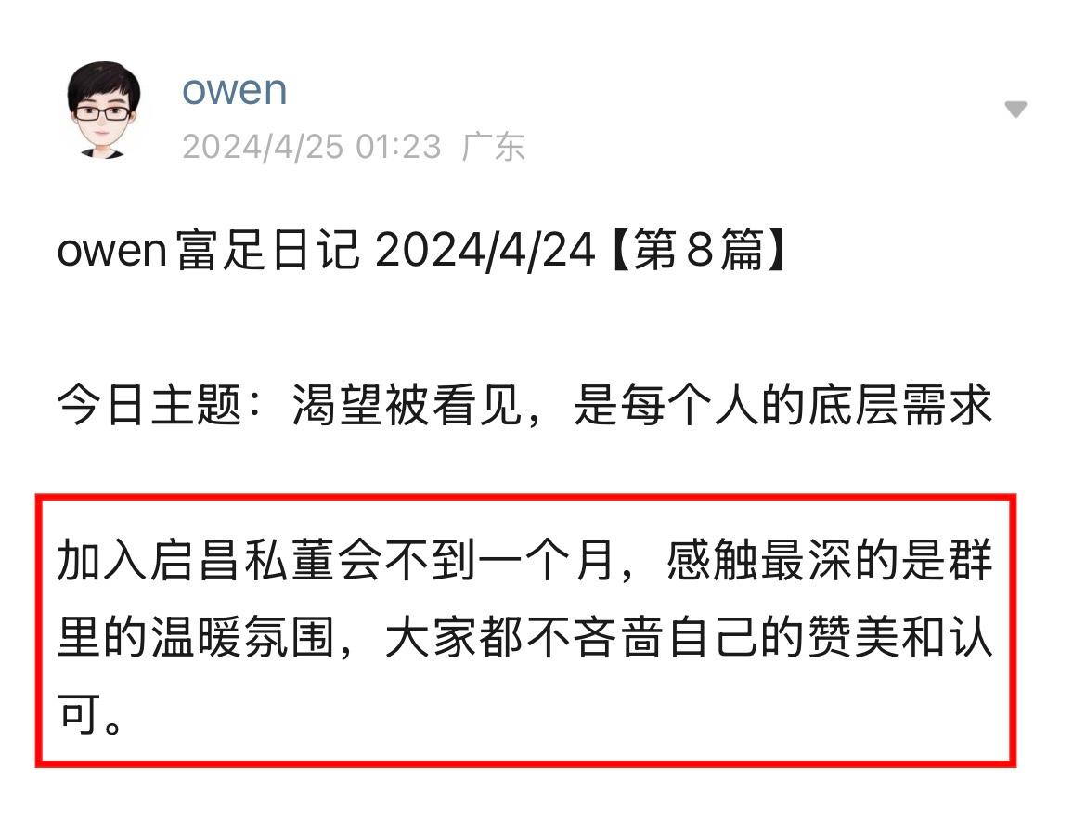
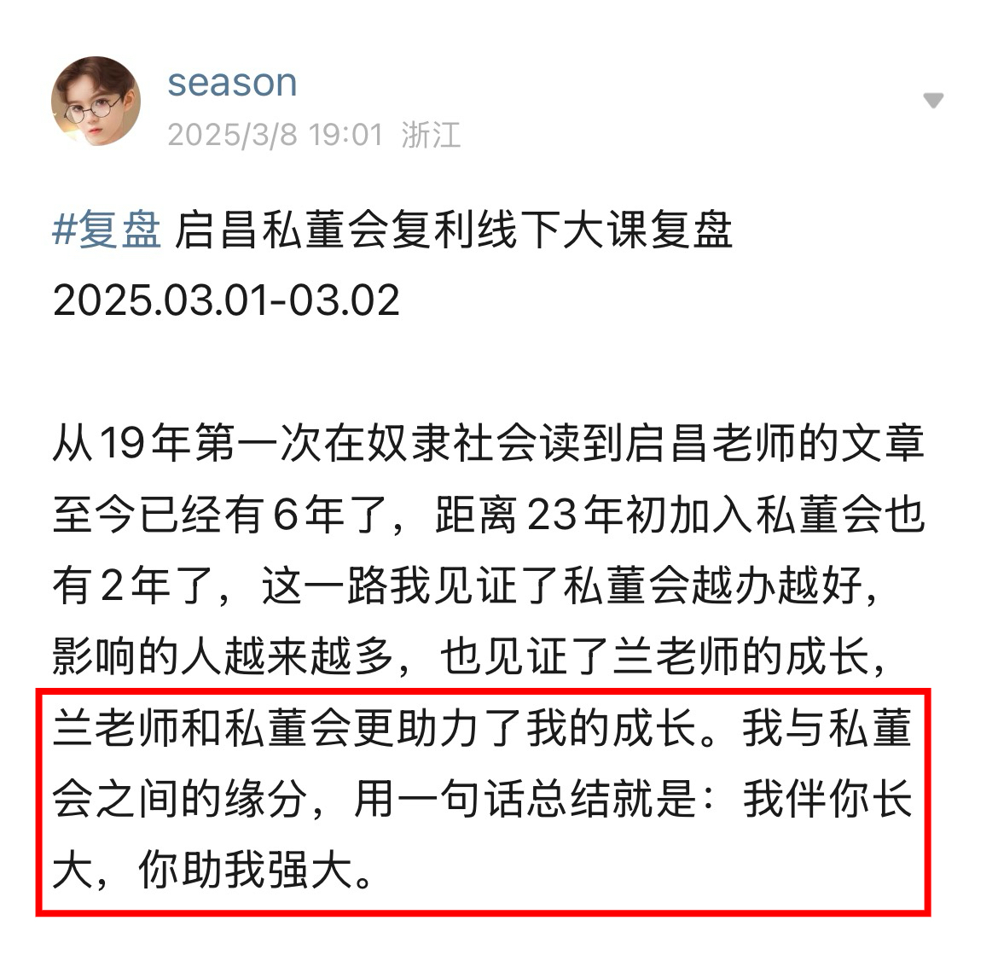
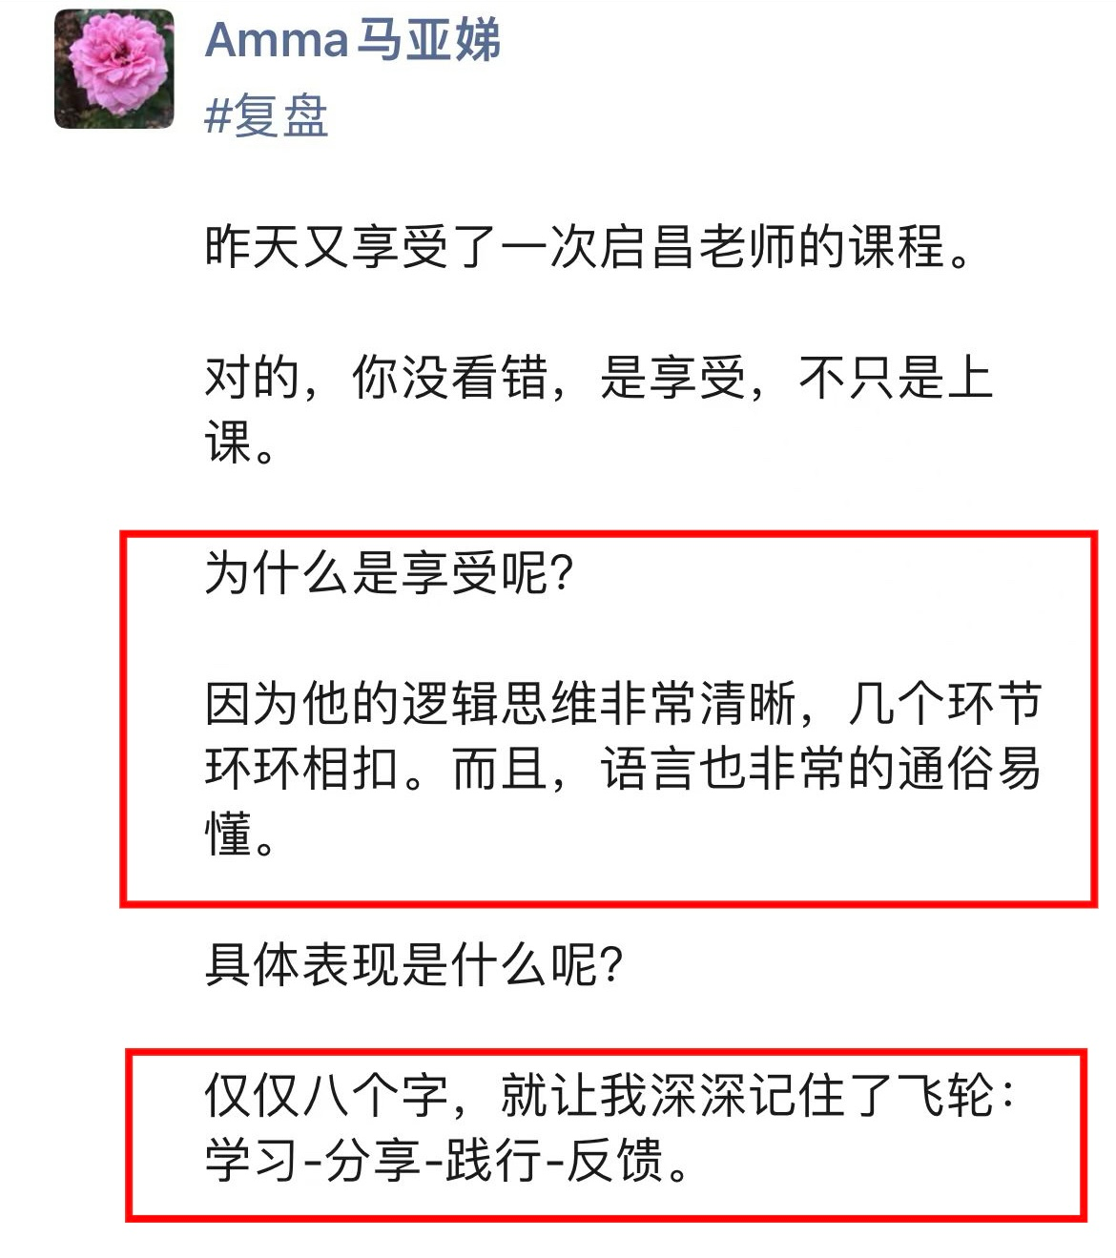
BELONGING
同 频 链 接 — 心 力 三 来 源 在 私 董 会 的 落 地
不是抽象概念 · 是私董会每天在发生的事 · 滋养型社群 · 不焦虑、不鸡血、不攀比
【证言图】证言 5.15
owen · 富足日记
【证言图】证言 5.31
Jo · 私董
【证言图】证言 2.34
Amma 马亚娣
① 被 看 见
② 被 托 举
③ 被 启 发
进群第一周就有人记住你的名字、行业、纠结点 — 不再是"屏幕里的孤独投资人"
市场跌穿支撑位、家庭遇变故、创业现金流紧张时，群里有人拉你一把
8 字飞轮金句「学习 — 分享 — 践行 — 反馈」一句话省半年学费

Slide 39
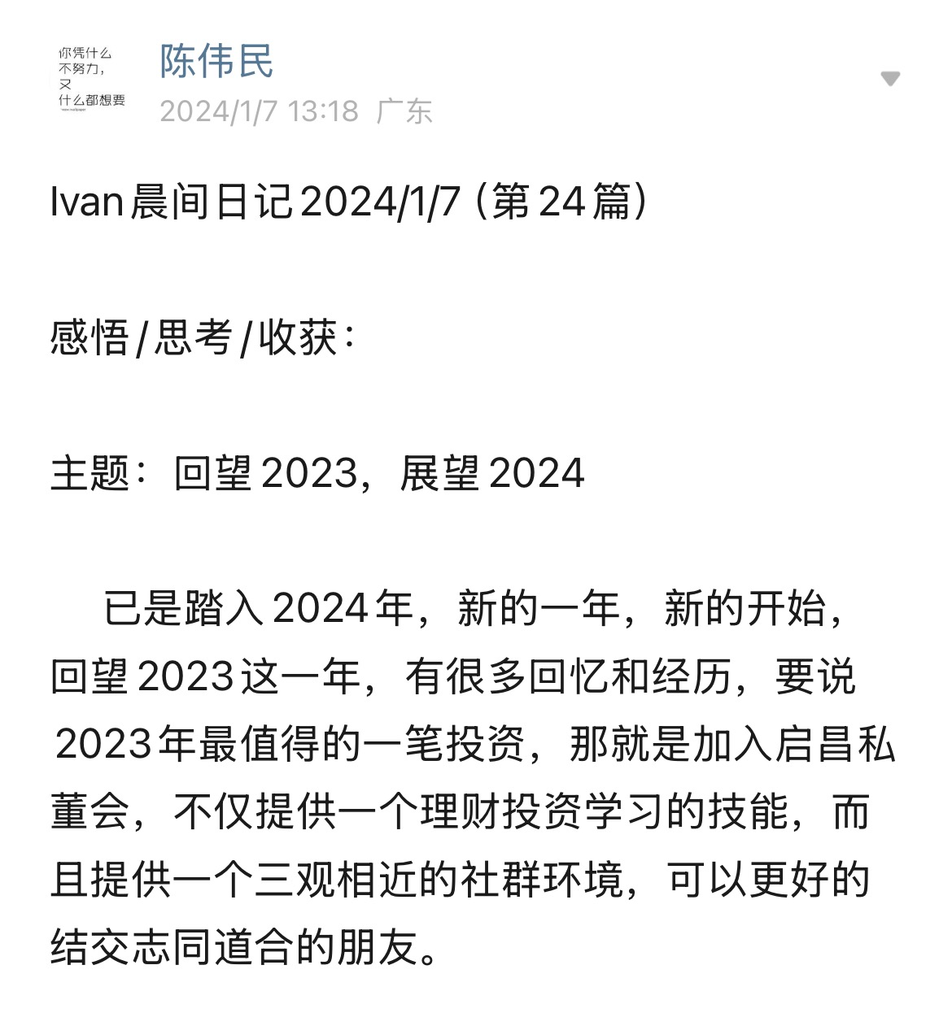
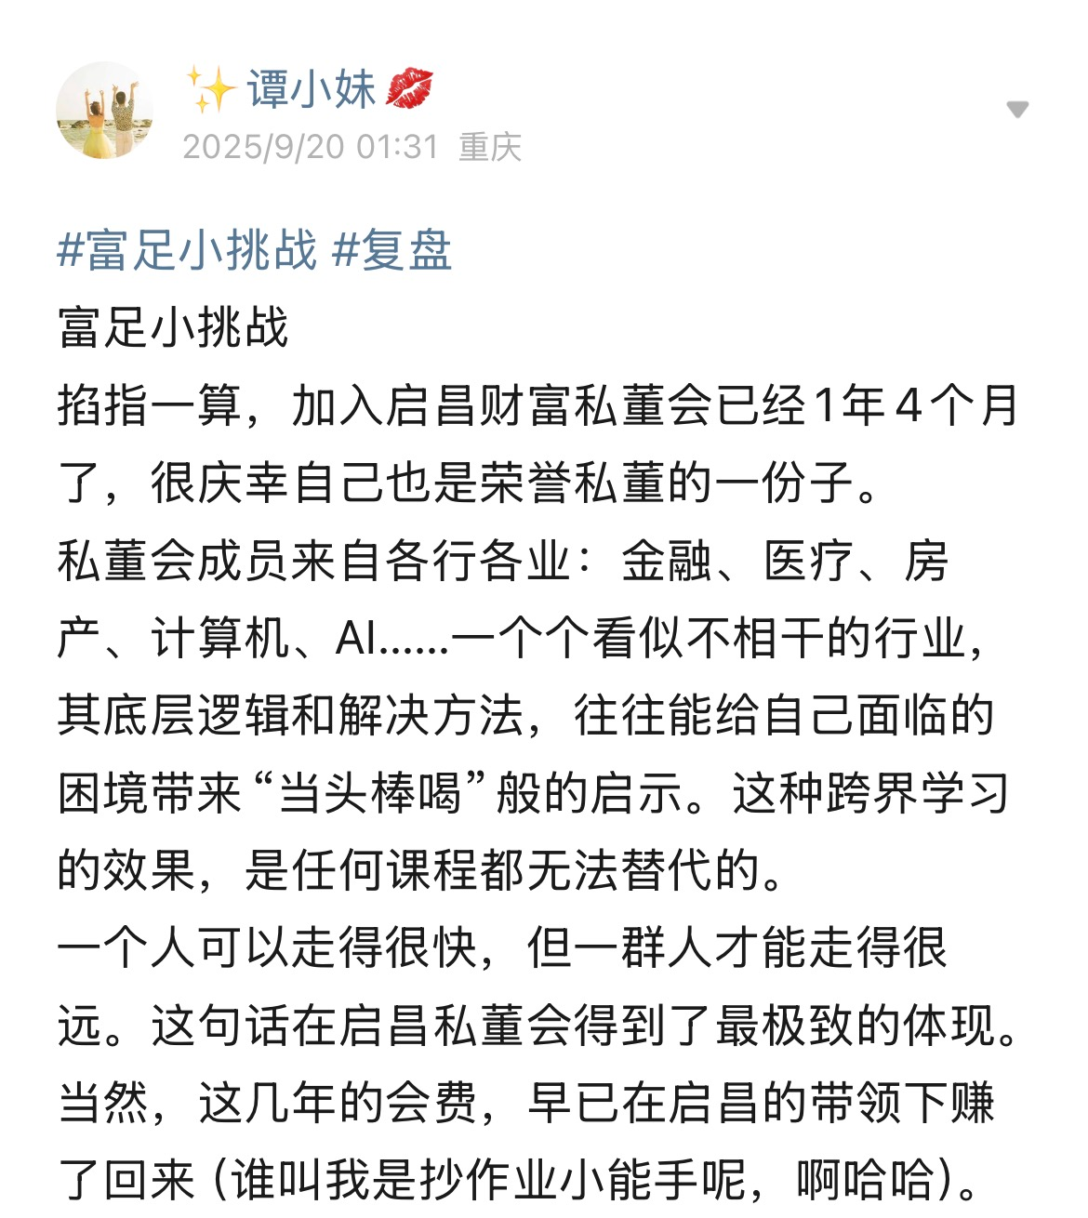
TRUST ASSET
信 任 资 产 ：人 生 样 本 库
前 面 讲 过 的「 信 任 资 产 = 差 异 化 × 时 间 × 一 致 性 」—— 私 董 会 就 是 这 条 公 式 的 实 证 落 地
长期主义者
400+
各行各业的人生样本库
【证言图】证言 8.4
A 哥 · 启昌终身会员
一句话承担推荐风险
线下活动 / 年
40+
真实关系 · 不是虚拟社交
覆盖省份
20+
全国 + 海外 · 跨地域信任网络
续费率
80%+
信任的最直接证据
运营年限
近 5 年
时间是信任的第一变量
在 这 里 ， 你 不 是 来 仰 望 大 佬 的 ， 而 是 和 同 频 者 平 等 共 建
信 任 网 络 成 长 路 径 ：个 人 → 社 群 → 网 络 → 生 态

Slide 40
同 频 的 环 境 是 最 好 的 风 水
优 秀 的 伙 伴 是 最 好 的 滋 养

Slide 41
AI 是有史以来最重要的技术革命
这不仅仅是一次生产力工具的升级，
更是对人类财富创造、资源分配
和生活方式的彻底重构。

Slide 42
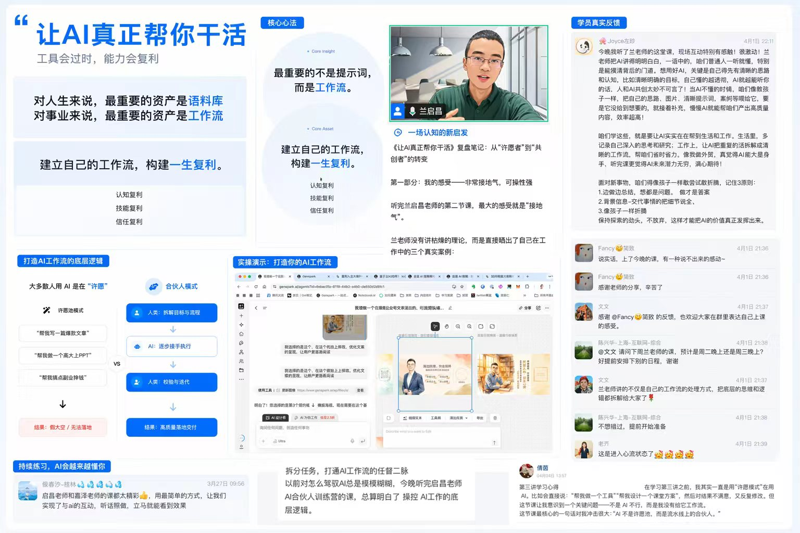
AI COMPANIONSHIP
AI 陪 伴 成 长 · 未 来 三 年 的 另 一 条 线
接下来的三年，AI 会是私董会重点陪伴大家成长的另外一条线
AI 合伙人训练营
【证言图】证言 2.50
Annie · AI 合伙人实战营
200+ 人在线打卡
1
免费
帮助大家建立基础的 AI 认知和应用能力
▼
2
AI 高阶训练营
免费
深入探索进阶玩法 · 掌握更强大的 AI 工具和自动化工作流
▼
3
AI 创造者实践社群
免费
用 Claude Code 和 OpenClaw · 从零体验编程和创造的飞跃
在 AI 时 代 提 升 工 作 效 率 、 生 命 质 量 以 及 幸 福 度

Slide 43
APPLY · GUARANTEE
申 请 制 + 三 层 退 款 保 障 · 你 承 担 的 风 险 是 零
私董会不是有钱就能进 — 是双向匹配的申请制（详细规则 Day 1 已完整披露）
申 请 四 步
三 层 退 款 保 障
1
扫 码 9 9 9 锁 席 位
①
999 定金
随 时 退 · 无 理 由 · 全 额
2
填 申 请 表
②
面试没通过
启 昌 本 人 1 5 分 钟 一 对 一 面 试
定 金 原 路 返 回
3
③
加入 30 天内
4
通 过 即 加 入
无 理 由 全 额 退 款

Slide 44
FIT MATCH
适 合 与 不 适 合 · 长 期 主 义 者 的 选 择
✓ 长 期 主 义 者 的 选 择（适 合）
✗ 短 期 投 机 者 请 绕 行（不 适 合）
投资理念
投资理念
认 同 长 期 主 义 — 追求复利增长，不追求短期暴利
追 求 短 期 暴 利 — 期望年化 > 12%，追求快速回报
资金状况
资金状况
有 一 定 的 可 投 资 资 金 — 具备一定的资金基础进行资产配置
负 债 压 力 大 — 当前负债比例过高，不适合投资
学习态度
学习态度
愿 意 系 统 学 习 — 投入时间学习投资和财富管理
只 想 学 炒 股 / 抄 代 码 — 追求短期投机，缺乏系统思维
社群需求
社群需求
渴 望 同 频 连 接 — 希望与长期主义者建立深度连接
完 全 不 愿 付 出 时 间 — 不愿意投入时间学习和实践

Slide 45
AI 时代，最危险的不是被淘汰，
而是「用旧的地图，寻找新的宝藏」。
私董会不是终点，
是你绘制新地图的起点。

Slide 46
我们吸引同频者，也等待机缘

Slide 47
SEE YOU TOMORROW
陪 伴 志 同 道 合 的 同 行 者
实 现 财 富 的 长 期 稳 健 增 长 ，
尽 早 创 造 自 由 富 足 的 人 生 。
明 晚 Day 5 · 金 钱 卡 点 · 不 见 不 散

Slide 48
TOMORROW
明 晚 Day 5 · 金 钱 卡 点 · 破 局 周 最 后 一 晚
Day 1 (5/12)
Day 2 (5/13)
Day 3 (5/14)
Day 4 (5/15)
Day 5 (5/16)
自由 × 投资
比特币
复 利
AI 时代
财富趋势
金 钱 卡 点
明 晚 Day 5 我 们 会 讲 一 个 最 容 易 被 忽 略 ， 却 最 决 定 你 能 不 能 拿 到 这 些 机 会 的 东 西 — 你 的 金 钱 卡 点
你 能 不 能 在 AI 时 代 抓 住 三 大 资 产 的 红 利 ， 最 后 不 取 决 于 趋 势 判 断 ， 而 取 决 于 — 你 和 钱 的 关 系
AI 时 代 ， 最 危 险 的 不 是 被 淘 汰 ， 而 是 「 用 旧 的 地 图 ， 寻 找 新 的 宝 藏 」

